Slide 1
Search&build

Slide 2

Участники
Выполнили студенты группы ИУ8-34
Бродников Назар
Каргашин Дмитрий
Кириченков Антон
Научный руководитель
Вершинин Вячеслав Вадимович

Slide 3
Задача
Создать интернет-площадку для эффективного взаимодействия между клиентами и специалистами, оказывающими услуги в сфере строительства

Slide 4
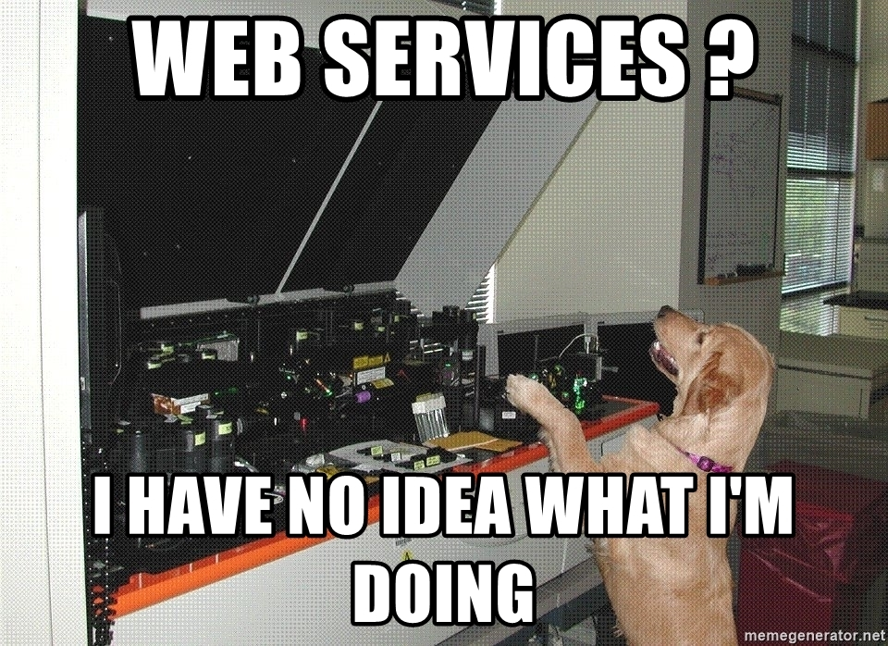
Цели
Основные
Создание REST API
Реализация web-клиента
Разработка клиента под OS Android
Взаимодействие между компонентами
Обучение
Изучение новых ЯП
Опыт работы в команде
Использование средств разработки
Поиск информации
Постановка задач и сроков выполнения

Slide 5
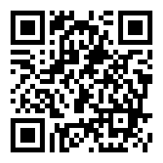
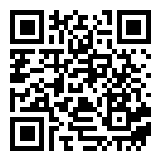
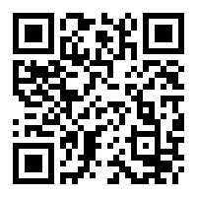
Ссылки на репозитории
API сервер
Web-клиент
Android-приложение

Slide 6
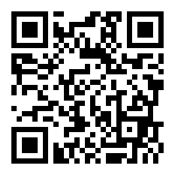
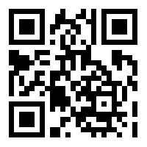
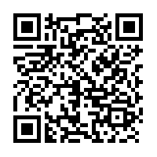
Ссылки на сервисы
API сервер
Web-клиент
Android-приложение

Slide 7
API
Осуществляет взаимодействие между клиентами и данными сервиса

Slide 8
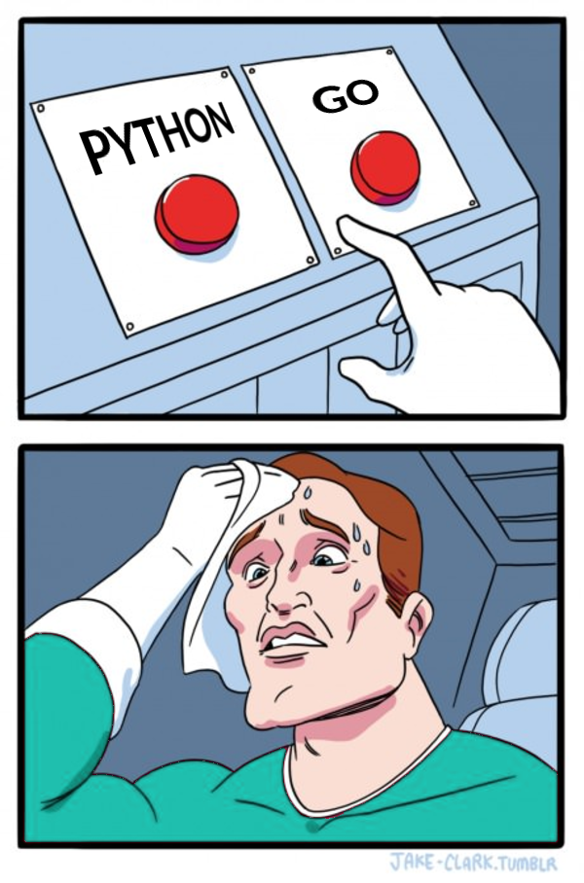
Задачи
Реализовать CRUD интерфейс
Авторизация пользователей
Принципы REST API
Автоматическое тестирование и деплоймент
Использовать стандартные инструменты Go
Генерация документации

Slide 9






Архитектура
Redis
JSON
HTTP
Web-client
PostgreSQL
API
JSON
HTTP
AWS S3
Mobile-client

Slide 10




Технологии
Golang v1.11
PostgreSQL v10.6
Redis v3.2.12
Heroku
AWS S3

Slide 11



CI & CD
GitLab CI
Gitlab Pages
Gitlab Wiki
Heroku.com
Docker

Slide 12

Регистрация
Send information to API
Put information to database
Email​
+​
Password​
+​
Information about user
Email​
+​
Hashed Password​
+​
Information about user
Client
API
PostgreSQL
If there is no user with such email in database then API returns Created status, otherwise it returns an error.

Slide 13
Вход
Does exists user with such email and password?
Check
Send to API
PostgreSQL
Email​
+​
Password​
Create
If so, then create a new session.
Client
API
Redis
If session was created successfully then API will return Cookie with session ID to client, otherwise it will return an error.

Slide 14
Действия, для которых нужна авторизация
Send to API
Does exists Session with such ID?
Check
Parameters for request
+​
Cookie with Session ID
Redis
Client
API
If Session with ID from Cookies exists, then API returns result of request. Otherwise, error.

Slide 15
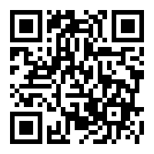
Полезные ссылки
Репозиторий
Документация на godoc
Ссылка на API

Slide 16
Android
Приложение для взаимодействия с сервисом со смартфона на базе OS Android

Slide 17
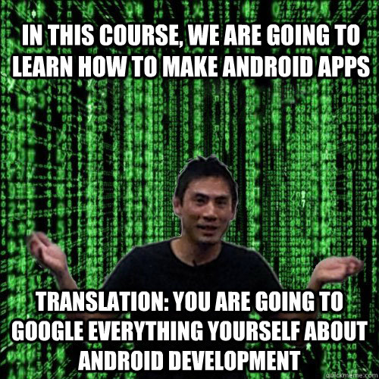
Задачи
Реализовать клиентское приложение под OS Android со следующим функционалом:
Регистрация пользователя
Авторизация пользователя
Взаимодействие с API в рамках CRUD интерфейса и принципов REST API
Реализация UI в соответствии с Material Design
Составление документации
Тестирование приложения

Slide 18





Технологии
Kotlin v1.3.11
Retrofit2
RxJava2
Anko
Picasso
Android Studio
Espresso
Dokka
Gradle

Slide 19
web
Обеспечивает взаимодействие клиентов с сервисом через браузер

Slide 20
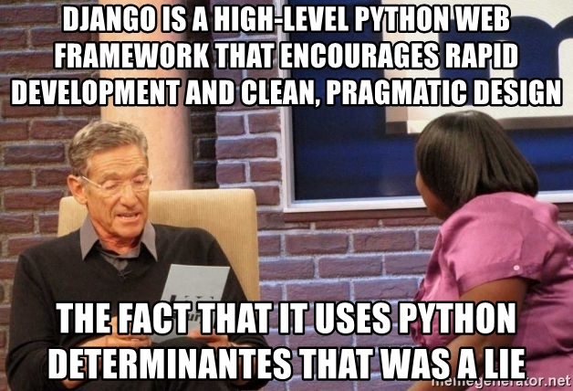
Задачи
Реализация клиентской стороны пользовательского интерфейса к программно-аппаратной части сервиса
Обеспечение взаимодействия клиента и сервиса по следующим пунктам:
Регистрация пользователя
Авторизация пользователя
Взаимодействие с API в рамках CRUD интерфейса и принципов REST API
Поддержка актуальных браузеров

Slide 21





Технологии
Python v3.6.*
Django Framework v2.1 and higher
SeleniumHQ
Requests
URLLib
Bootstrap

Slide 22


Планы
Система рейтинга
Чат между пользователями
Комментарии к объявлениям
Более умный поиск
Разделение объявлений по категориям
Анализ интересов пользователя
Монетизация (¯\_(ツ)_/¯ )

Slide 23
И напоследок…

Slide 24
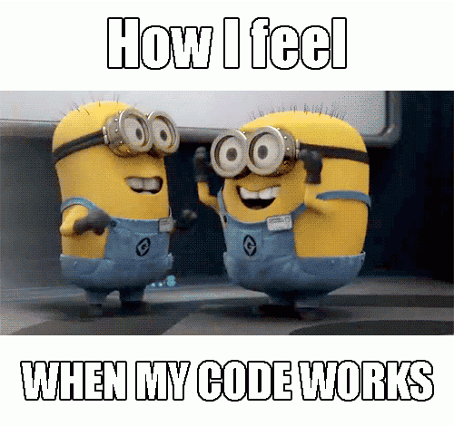
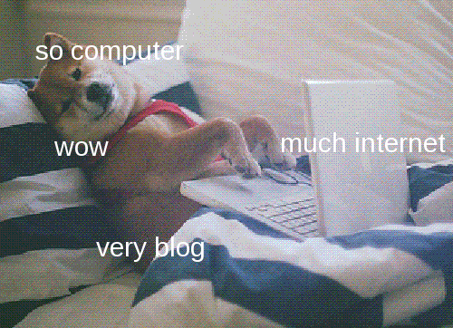
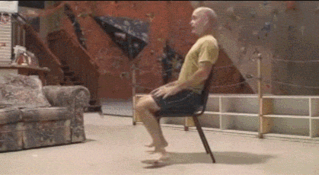

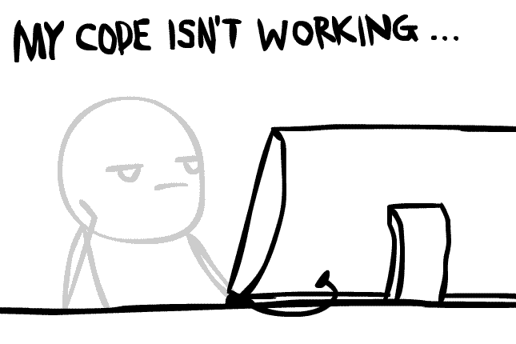

Хроники выполнения курсовой работы

Slide 25


